Slide 1

Choose Your Consequence
Авторы
Погонцев Данил и Шамиль Анаев

Slide 2
Содержание
Введение
Идея проекта
Процесс использования
Описание реализации
Структура приложения
Особенности реализации
Используемые технологии
Заключение
Планы на будущее

Slide 3
Идея проекта
Choose Your Consequence - интерактивная платформа, на которой пользователи могут отвечать на философские вопросы, предлагающие два выбора с последствиями, каждый из которых иллюстрирует два разных противоречивых исхода. Пользователи будут заинтересовывать изучать противоречивые моральные и этические вопросы, а также увидеть, какие выборы делают другие люди в подобных ситуациях.

Slide 4
Процесс использования
Пользователь, заходя на главную страницу сайта, увидит вопрос и два варианта-исхода. Он может сделать свой выбор, после этого перейдет на страницу вопроса и увидит соотношение ответов пользователей: сколько человек выбрало первый вариант, сколько – второй. Пользователь может оставлять комментарии, если войдет в учетную запись, а также лайкать чужие. Кроме того, пользователь может зайти в личный кабинет и увидеть свои ответы на вопросы. Администратор может добавлять вопросы, изменять существующие и удалять их.

Slide 5
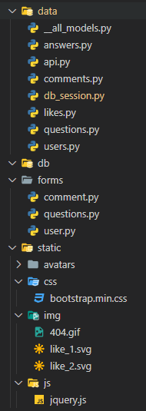
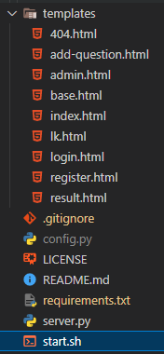
Структура приложения
server.py - главный файл приложения
requirements.txt - файл с перечнем зависимостей
data - папка с используемыми в приложении моделями и API методами
static - папка, содержащая статичные ресурсы приложения, такие как библиотеки BootStrap и jQuery, изображения, аватары пользователей и т.п.
db - папка, в которой находятся база данных
forms - содержит все формы приложения
templates - папка со всеми HTML шаблонами
сonfig.py – файл конфигурации
start.sh – файл, необходимый для запуска приложения на glitch.com

Slide 6
Особенности реализации и функции
Возможность регистрации и входа
Возможность регистрации в качестве администратора с помощью специального токена
Шифрование пароля пользователя
Простое добавление новых вопросов, возможность их редактирования и удаления
Реализован API для взаимодействия с базой данных
Использование форм и моделей
Реализована загрузка аватаров пользователей при регистрации
Возможность оставлять комментарии и лайкать чужие

Slide 7
Используемые технологии
Python
Flask
Flask-WTF
SQLAlchemy
Flask-Login
Pillow
HTML
CSS
Bootstrap
JavaScript
jQuery

Slide 8
Планы на будущее
Добавление возможности редактирования комментариев
Добавление тёмной темы сайта
Добавление функции предложения постов от пользователей
Добавить просмотр автора вопроса и просмотр профилей
Добавить возможность отвечать на комментарии, создавая ветки ответов
Другие улучшения

